Slide 1
Programación Multimedia y Dispositivos Móviles
CAPÍTULO 4:
ANÁLISIS DE MOTORES DE JUEGOS

Slide 2
Objetivos
Objetivo 1. Identificar los elementos principales de un juego.
Objetivo 2. Comprobar los beneficios que aportan los motores de juegos.
Objetivo 3. Apreciar las características diferenciales del software para juegos.
Objetivo 4. Construir desde cero las funcionalidades básicas de juegos en móviles.

Slide 3
Índice
4.1 CONCEPTOS DE ANIMACIÓN
4.2 SPRITES
4.3 MOTOR DE FÍSICAS
4.4 DETECTORES DE COLISIONES
4.5 MOTOR DE ESCENAS
4.6 MOTOR DE INTELIGENCIA ARTIFICIAL
4.7 MOTOR DE SONIDOS
4.8 API DE GRÁFICOS EN 3D

Slide 4
4.1 Concepto de animación
En esta sección se estudiarán los conceptos más importantes relacionados con la arquitectura y con los motores de juego.
      4.1.1 Arquitectura de juego
        4.1.1.1 Entrada del usuario
        4.1.1.2 La lógica del juego
        4.1.1.3 Sonido
        4.1.1.4 Gráficos
        4.1.1.5 Salida
        4.1.1.6 El bucle principal del juego
        4.1.1.7 Vista principal
        4.1.1.8 Subproceso principal
        4.1.1.9 Primeras rutinas de interacción

Slide 5
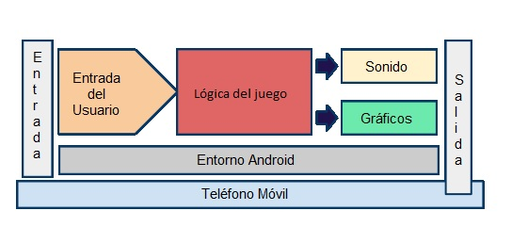
4.1.1 Arquitectura de juego

Slide 6
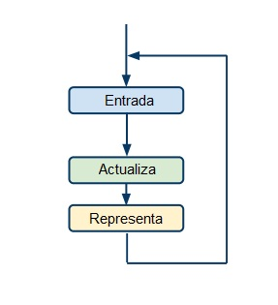
4.1.1 El bucle principal del juego

Slide 7
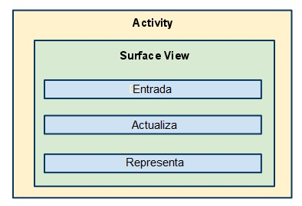
4.1.1.7 Vista principal

Slide 8
4.2 SPRITES
Sprites
Texture
Texture Region
Texture Mapping

Slide 9
3.3 4.2.1 Mostrar imágenes
protected void onDraw(Canvas lienzo) {
lienzo.drawBitmap(
BitmapFactory.decodeResource(
getResources(),R.drawable.ftr1_fr1),
10, 10, null);
}

Slide 10
4.2.2 Sprite básico
public class Sprite {
Sprite(Bitmap bitmap, int x, int y)
public Bitmap getBitmap()
public void setBitmap(Bitmap bitmap)
public int getX()
public void setX(int x)
public int getY()
public void setY(int y)
}

Slide 11
4.3 MOTOR DE FÍSICAS
Todo motor físico está compuesto por tres módulos principales:
  Módulo de simulación dinámica
  Módulo de colisiones
  Módulo de representación de sistemas

Slide 12
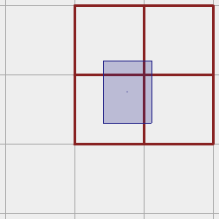
4.4 DETECTORES DE COLISIONES
Colisión gruesa
Colisión fina

Slide 13
4.4.3 Detección de colisión mediante proyecciones
La técnica de proyección es un método que detecta solapamiento entre objetos y la idea básica es mover los objetos al punto en el que hay un mínimo solapamiento posible. De tal forma que resolver la colisión consiste en encontrar el vector v que mueve a los dos objetos a un punto de solapamiento mínimo.

Slide 14
4.4.3.1 Teorema de separación de ejes (TSE)
Este teorema nos dice que si tenemos dos figuras convexas y encontramos un eje en el cual la proyección de las dos figuras no se solape, entonces las dos figuras no chocan entre sí.
Esta técnica es muy utilizada ya que en 2D reduce el problema al cálculo en 1D.

Slide 15
4.4.3.2 Teorema de separación de ejes para AABB
figura muy utilizada en juegos 2D es representar los objetos que se mueven como cajas alineadas con los ejes, en la literatura anglosajona estas cajas se denominan AABB (Axis-Aligned Bounding Box). El uso de este tipo de figuras simplifica considerablemente al cálculo de colisiones ya que los ejes a proyectar son el X e Y si colisionamos con otras figuras AABB.

Slide 16
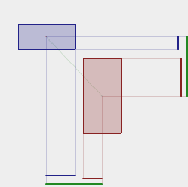
4.4.3.2 Teorema de separación de ejes para AABB
No se solapan

Slide 17
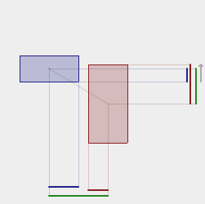
4.4.3.2 Teorema de separación de ejes para AABB
Se solapa en el eje Y

Slide 18
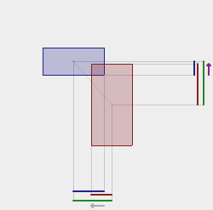
4.4.3.2 Teorema de separación de ejes para AABB
Colisión

Slide 19
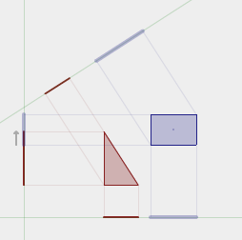
4.4.3.3 TSE para AABB y triángulos

Slide 20
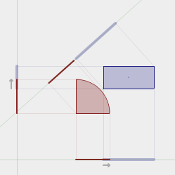
4.4.3.4 TSE para AABB y figuras redondeadas

Slide 21
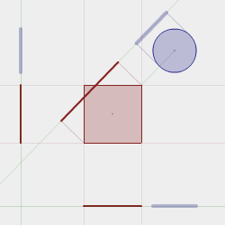
4.4.3.5 TSE para AABB y círculos

Slide 22
4.4.4 El problema de los movimientos rápidos
Colisión con test de barrido
Sobre muestreo

Slide 23
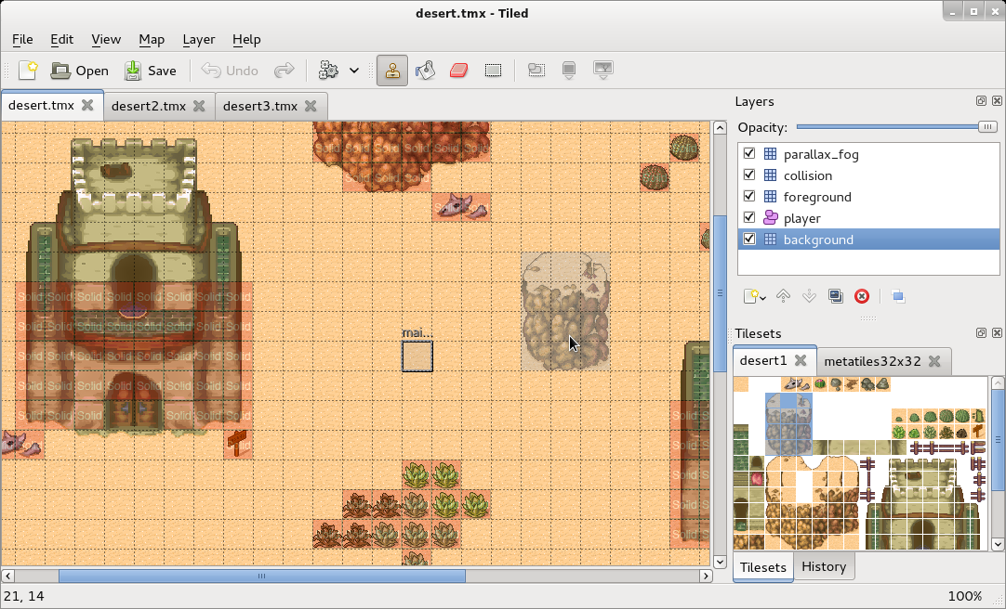
4.5 MOTOR DE ESCENAS
Formato ortogonal

Slide 24
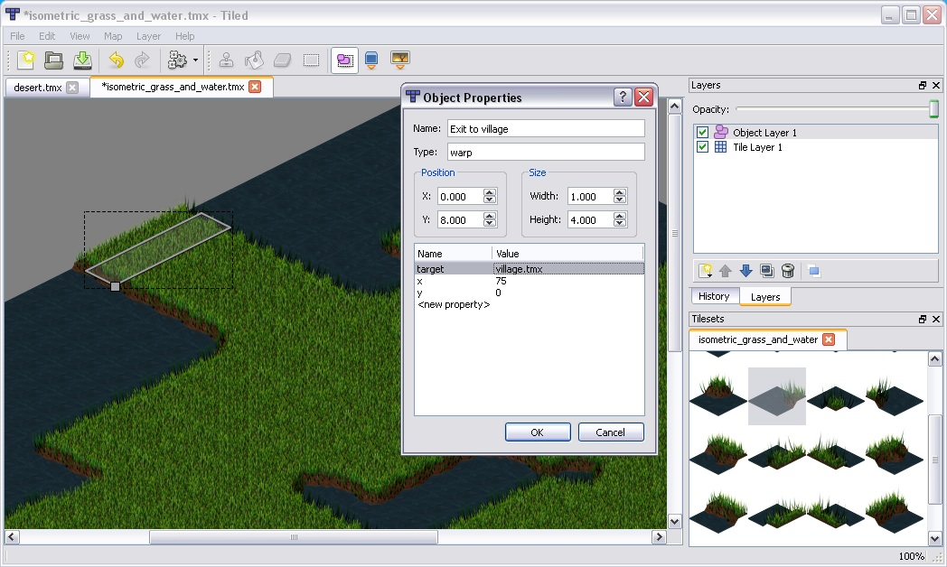
4.5 MOTOR DE ESCENAS
Formato isométrico

Slide 25
4.6 MOTOR DE INTELIGENCIA ARTIFICIAL
Las partes de un motor I.A. de juego son tres:
  Percepción
  Decisión
  Movimiento

Slide 26
4.7 MOTOR DE SONIDOS
Sonidos melódicos
Efectos sonoros

Slide 27
4.8 API DE GRÁFICOS EN 3D
OpenGL
Vertex
Primitivas

Slide 28
RESUMEN
En este capítulo hemos visto la arquitectura de un juego, en qué consiste un motor de juegos.
Mediante el desarrollo de un proyecto en Android hemos aprendido que la unidad básica gráfica de los juegos son los sprites y hemos creado uno.
También se ha aprendido en qué consiste un motor de físicas y le hemos añadido movimiento a nuestro sprite, se han visto técnicas de detección de colisiones y hemos añadido la detección de colisiones con los extremos de la pantalla a nuestro sprite.
Se han expuesto los conceptos iniciales necesarios para comprender la funcionalidad de un motor de escenas, un motor de inteligencia artificial y un motor de sonidos.
Finalmente hemos aprendido en qué consiste una API de gáficos 3D, en concreto OpenGL, uno de los estándares más importantes para el desarrollo software de visualización 3D.

